Slide 1
Tetris
На Pygame

Slide 2

Цель: создать свой Тетрис на pygame
С блэк-джеком и титрами из майна

Slide 3
Использованные технологии
Пк (с поломанным диском)
Windows 10
Nvidia rtx
Ролтон с курицей
Энергетик “батин пинок”
Сигареты Winston
Ну и какой та pygame

Slide 4
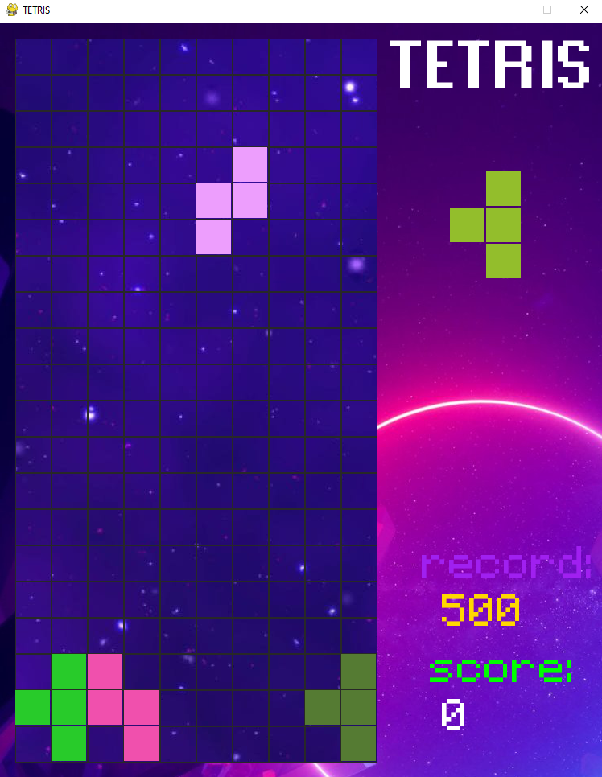
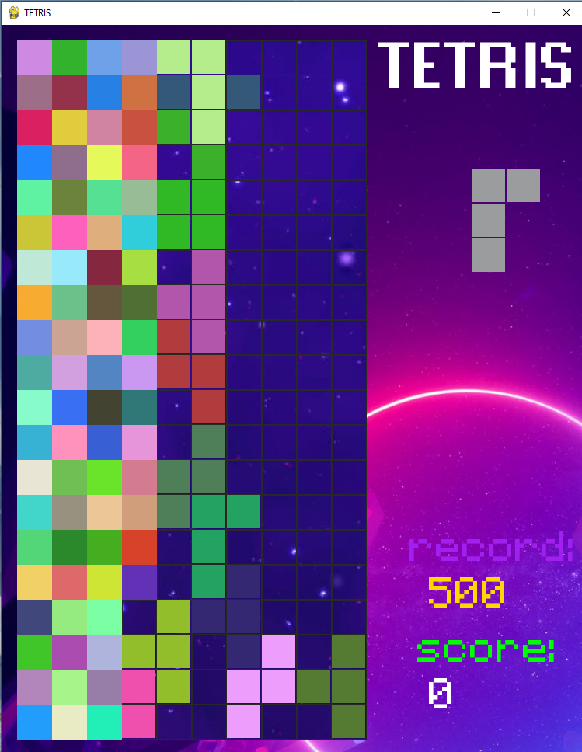
Скриншоты:
Начало игры
Конец игры:

